Slide 1

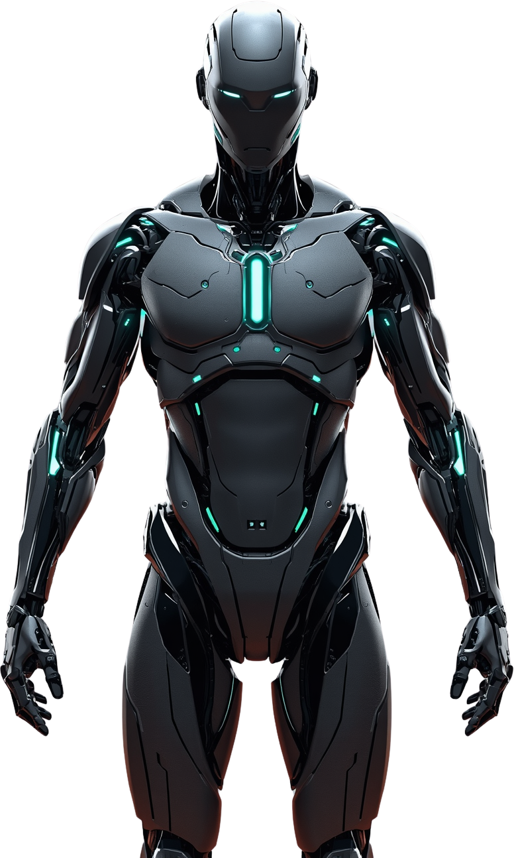

Duoc UC
FitAI
Coach Inteligente de Fitness y Nutrición
Presentación Fase 1: Análisis y Definición del Proyecto
Integrantes | Sección
Jean Villagra
Carlos Chartier
Katherine Jerez

Slide 2

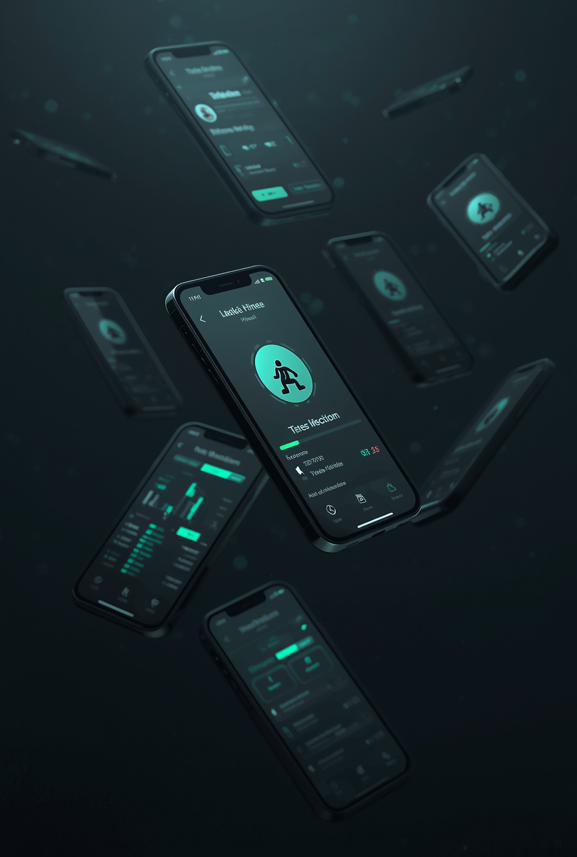
El Problema: Relevancia Laboral
01
Planes genéricos que no consideran la evolución del usuario ni sus cambios físicos, limitando resultados a largo plazo.
02
Altos costos de coaching personal que hacen inaccesible la guía profesional para la mayoría de las personas.
03
Apps estáticas sin feedback adaptativo: no aprenden del progreso real ni ajustan recomendaciones dinámicamente.

Slide 3

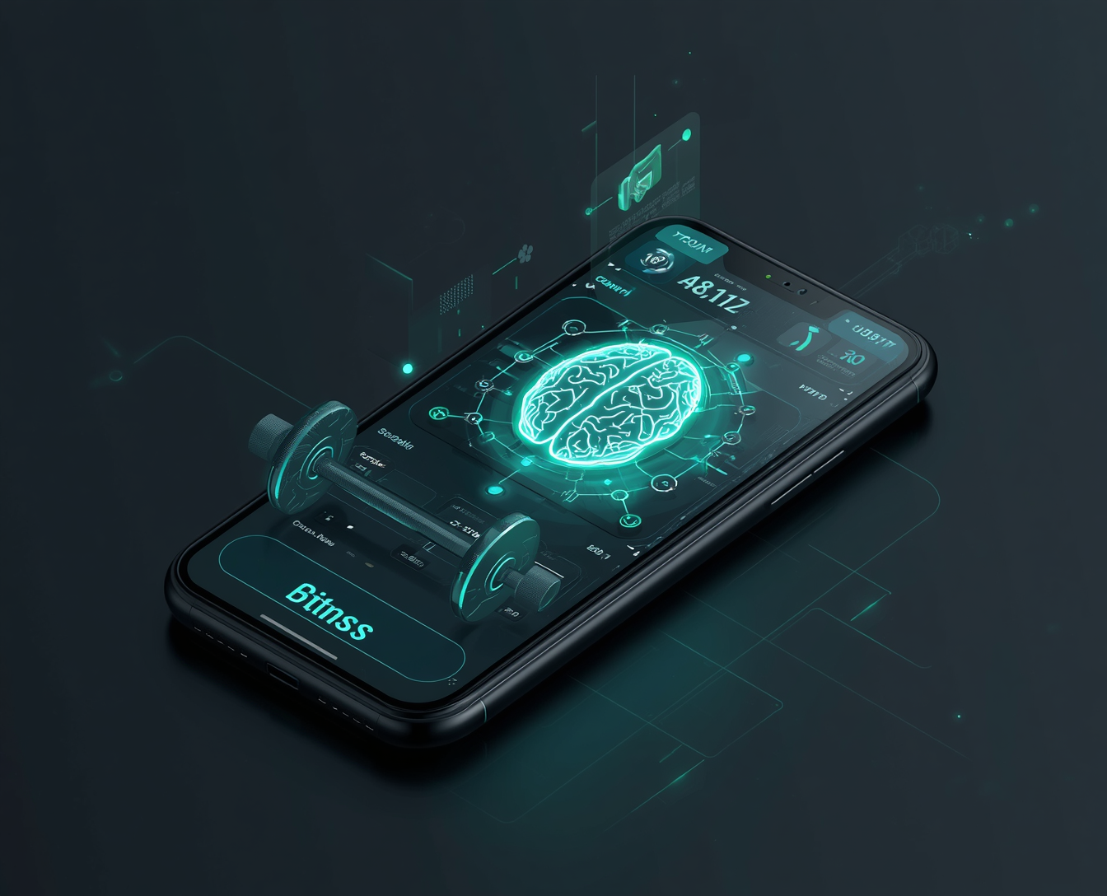
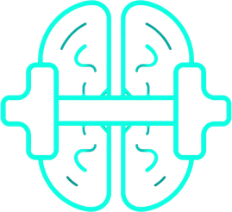
La Solución: FitAI
App móvil impulsada por IA que genera planes de entrenamiento y nutrición que aprenden y se ajustan según el progreso real del usuario. FitAI combina inteligencia artificial avanzada con coaching personalizado para ofrecer una experiencia única y adaptativa.
Innovación tecnológica al servicio de tu bienestar: planes dinámicos que evolucionan contigo, ajustándose a tus metas y resultados.

Slide 4

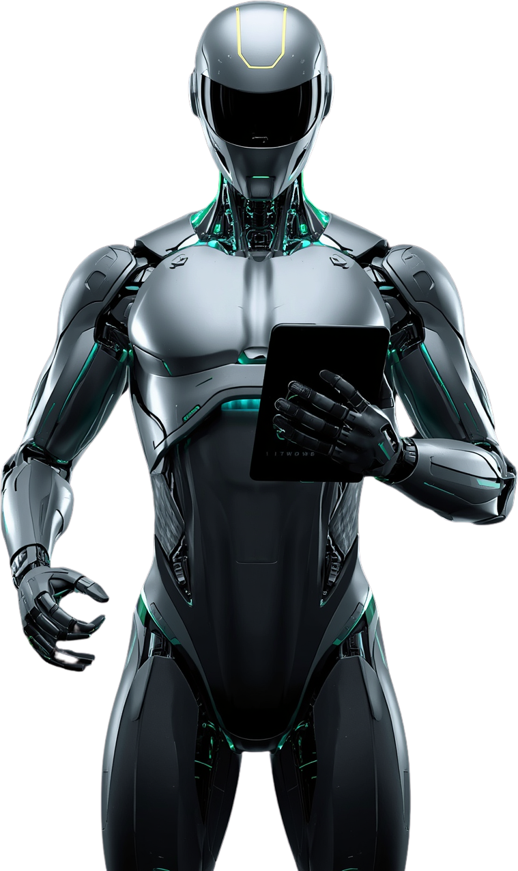
Objetivos del Proyecto
OG
Desarrollar una solución móvil con IA para la gestión adaptativa de fitness y nutrición personalizada.
01
Democratizar el acceso a coaching personalizado de alta calidad para todos los usuarios.
02
Optimizar los resultados del usuario mediante ajustes dinámicos semanales basados en progreso real.
03
Facilitar la adherencia al plan mediante un Coach Virtual con IA disponible 24/7.

Slide 5




Alcances y Limitaciones
Alcance del Proyecto
• Generación de planes IA
• Generador de recetas personalizadas
Chat Coach Virtual
• Asistente IA 24/7
• Ajuste dinámico semanal
• Proyecto factible en 8 semanas
Limitaciones
• Integración con wearables (Fase futura)
• Autenticación (No priorizada para esta entrega)

Slide 6
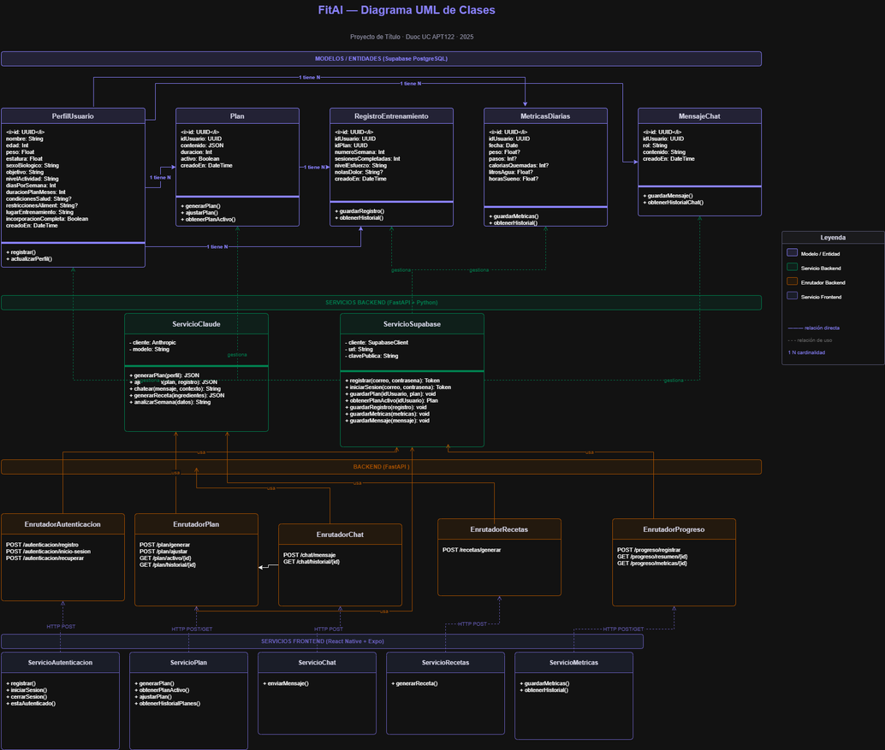
Arquitectura y Tecnologías
Frontend: React Native + Expo
Multiplataforma iOS/Android
Backend: Python + FastAPI
Óptimo para integraciones de IA
Motor IA: API de Claude
Conversacional y lógico
Base de Datos: PostgreSQL
Robustez y escalabilidad

Slide 7


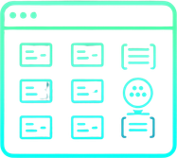
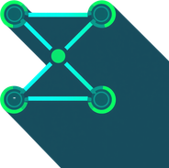
Metodología de Trabajo
No solo usamos Scrum; lo vivimos con dailies cortas y revisiones de código mediante Pull Requests para asegurar la calidad del desarrollo.
Scrum Adaptado
Metodología ágil personalizada para equipos pequeños con enfoque en entregas incrementales y mejora continua.
Sprints de 1 Semana
Iteraciones cortas que permiten feedback rápido, ajustes ágiles y visibilidad constante del progreso.
Gestión en Jira
Historias de Usuario y tareas organizadas con tableros Kanban para seguimiento transparente del trabajo.
Control Git
Ramas main y develop con Pull Requests obligatorios para revisión de código y asegurar calidad.

Slide 8
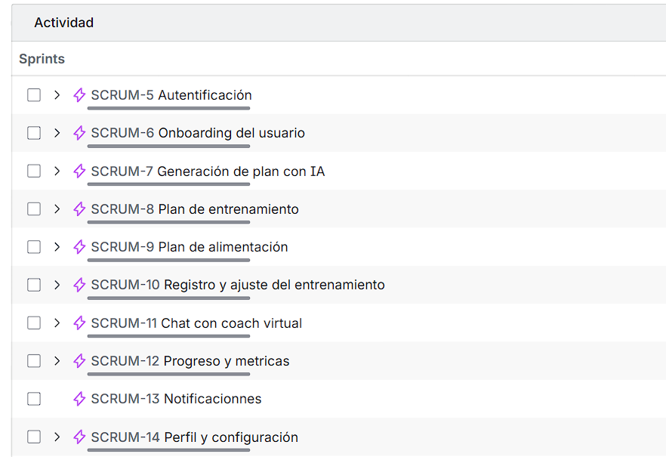

Release Plan

Slide 9
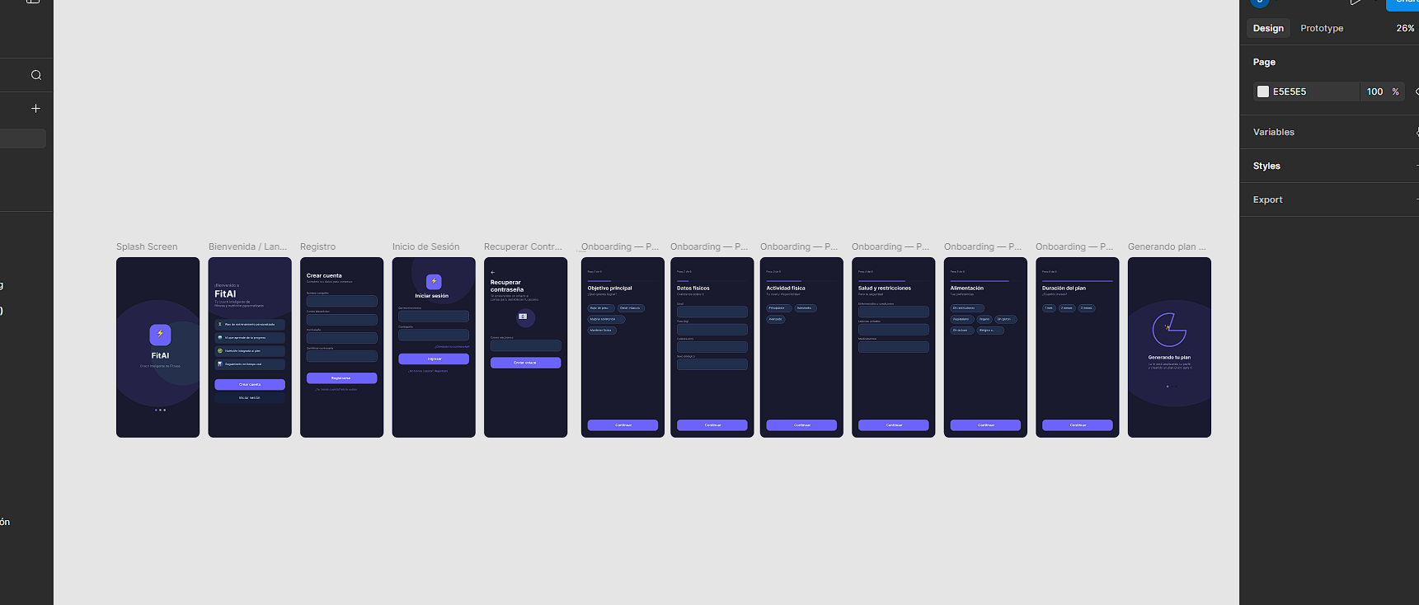
Evidencia: Onboarding y Perfilamiento
Omitimos la autenticación estándar para enfocarnos en la recopilación de datos biométricos, que es lo que realmente alimenta a nuestra IA.
El proceso de onboarding captura información clave del usuario: objetivos fitness, métricas corporales, preferencias alimentarias y nivel de actividad actual.

Slide 10
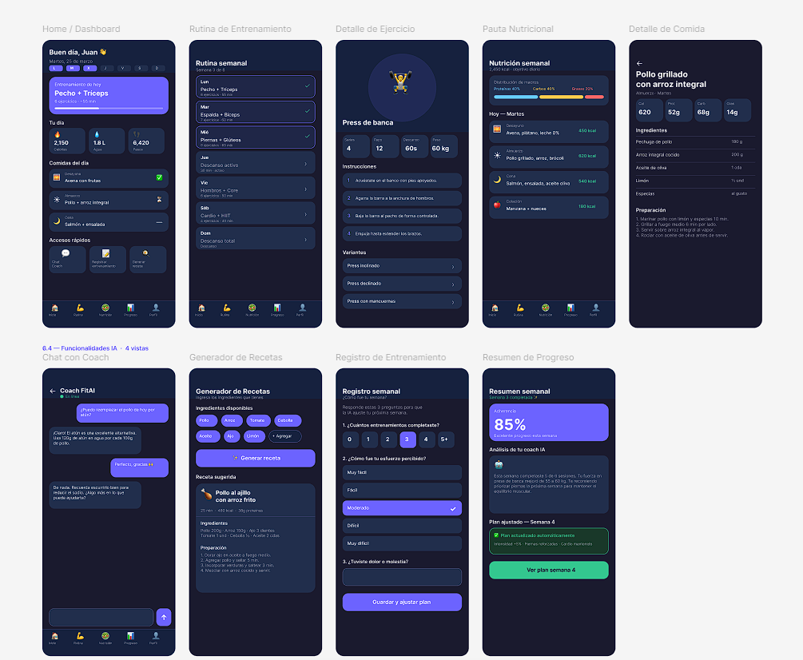

Evidencia: Dashboard y Coach IA
Aquí se observa la integración del chat con IA. El usuario no solo visualiza datos estáticos, sino que interactúa activamente con un coach virtual que comprende su contexto personal, historial de entrenamiento y objetivos específicos para ofrecer recomendaciones personalizadas en tiempo real.
Interfaz intuitiva que combina navegación principal con asistente IA conversacional, permitiendo una experiencia de coaching personalizada 24/7.

Slide 11

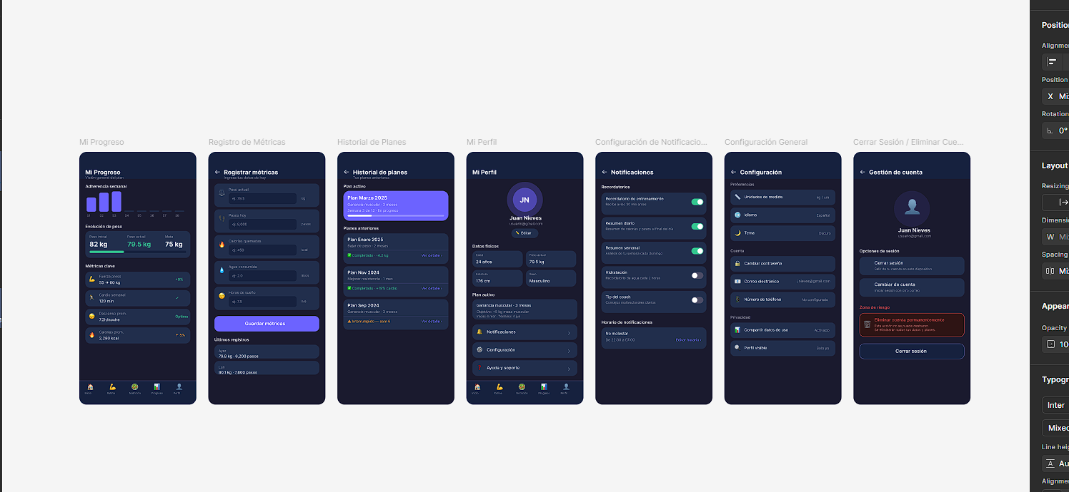
Mockup: Progreso + Config
Evidencia: Progreso y Ajuste
El usuario registra su desempeño semanal directamente en la app, incluyendo entrenamientos completados, métricas de peso y medidas corporales.
El sistema, mediante lógica de IA, analiza estos datos y propone cambios inteligentes al plan para la siguiente semana, optimizando resultados.

Slide 12

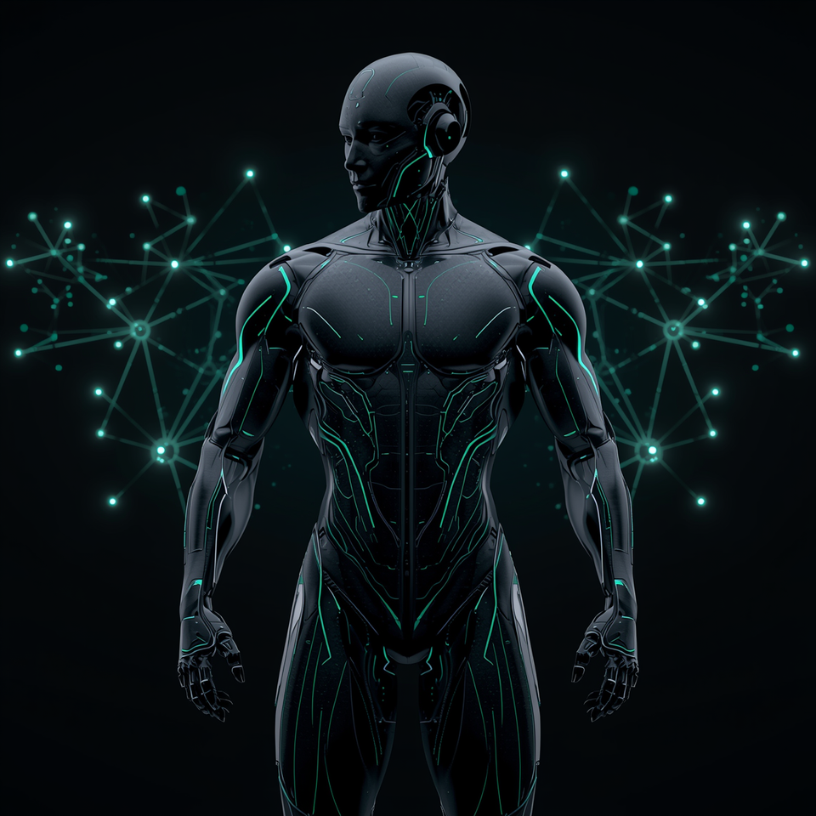


¡Gracias por su atención!
FitAI: El futuro del coaching inteligente
Estamos listos para la Fase 2: Desarrollo e implementación del MVP. ¿Preguntas o comentarios?
https://github.com/cchartier94/Capstone
Duoc UC - Antonio Varas

